Slide 1

诚信 /创新/超越/共赢
中建电子信创服务介绍

Slide 2
1
信创工作概述
目录
2
信创业务介绍

Slide 3

国际形势持续严峻，国家政策导向，信创连续布局
网信安全事件频发，清晰传递出了一个重要信息，那就是关键元器件以及基础软件等核心技术，不能受制于人，否则就会被卡脖子、断供甚至受到后门的攻击，信息泄露，严重威胁国家网信安全。国家出台79号文：以信创芯片和操作系统的核心技术为主线，按照“严格控制增量，自然淘汰存量”的路径，全面选用信创芯片和操作系统等产品，充分利用已有网络和存储设备。
总体
目标
到2027年，综合办公系统完成“全面替代”。网信基础设施和经营管理类系统“应替尽替”，生产运营类系统“能替尽替”。
基本
原则
信创为常态
非信创为例外
目标要求与
系统分类
全面替代：综合办公类系统。包括门户、OA系统、邮件系统、档案管理系统、党群管理系统及纪检监察系统等；
应替尽替：网信基础设施和经营管理系统。经营管理系统包括战略决策管理系统、企业经营管理系统、企业资源管理系统、风险防控管理系统、用户服务管理系统、客户关系管理系统和供应链管理系统等；
能替尽替：生产运营类系统。生产制造系统、工程管理系统、过程监控系统、研发设计系统和运营管理系统等。
替代
思路
严格控制增量
自然淘汰存量
成立工作组
明确各部门职责
经费保障
纳入考核范围
建立工作底账
保障
措施
特殊应对
列入到目标范围内但是不采购信创产品和服务的情况，需要特殊论证。

Slide 4

什么是信创
信创：即信息技术应用创新产业，旨在实现信息技术领域的自主可控，保障国家信息安全。信创的核心就是自主可控，通过全面国产化替代，为中国未来发展奠定坚实的基础。涉及到的领域包括硬件领域（底层硬件、基础设施等）、软件领域（基础软件、云平台等）、实际应用（企业应用软件、办公软件、工业软件等），以及信息安全（边界安全、主机安全、终端安全等）；是数据安全、运营安全的基础，也是新基建的重要组成部分。
本质安全
体系化安全
产业链供应链安全
解决的是
技术自主可控问题
解决的是
系统性安全问题
解决的是
制造和供应链安全问题

Slide 5
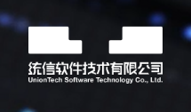







信创主要做什么
信创前
信创后
Wintel架构安全系统
安全系统
自主可控安全系统
Wintel架构办公设备
办公设备
自主可控办公设备
基于Wintel平台
应用软件
基于国产平台
Tomcat、Weblogic
中间件
国产中间件
Oracle、MySQL等
数据库
国产数据库
Windows等
操作系统
国产操作系统
Wintel架构终端
终端
自主可控终端
Wintel架构存储系统
存储系统
自主可控存储系统
Wintel架构服务器
服务器
自主可控服务器
Wintel架构网络设备
网络设备
自主可控网络设备
非信创的云
云
信创云
......
…...
……

Slide 6
基础设施
建设
应用系统
适配改造
应用系统
迁移部署
终端及外设
替代
信创替代工作流程
信创替代工作以应用系统替代为主线，网信基础设施替代为基础，实现信息系统的全面自主可控。
采用国产核心技术的基础软硬件搭建基础设施环境，或替代原有运行环境软硬件产品，为应用系统提供安全稳定的信创运行环境。
对应用系统进行适配改造，使之能够在信创基础设施运行环境下稳定运行。
应用系统向信创运行环境迁移部署，上线稳定运行后，实现单轨运行。
采用信创产品替代办公终端及外设产品，实现端到端的全面自主可控。

Slide 7
1
信创工作概述
目录
2
信创业务介绍

Slide 8
充分发挥中建电子竞争优势
红色基因央企背景
软硬兼顾系统集成
涉密资质优势
资本优势
生态共赢
北京地缘优势
全国区域布局
七大优势

Slide 9
信创业务模块
产品销售
咨询规划
适配验证
系统集成
售后服务
中建电子信创业务由信创咨询规划业务、信创产品销售业务、信创适配技术攻关业务、信创系统集成业务与信创运维服务业务五大模块构成。中建电子立足信创生态圈，打造全栈式信创服务流程，为客户提供咨询服务、信创产品供货、技术服务及信创一站式解决方案。

Slide 10
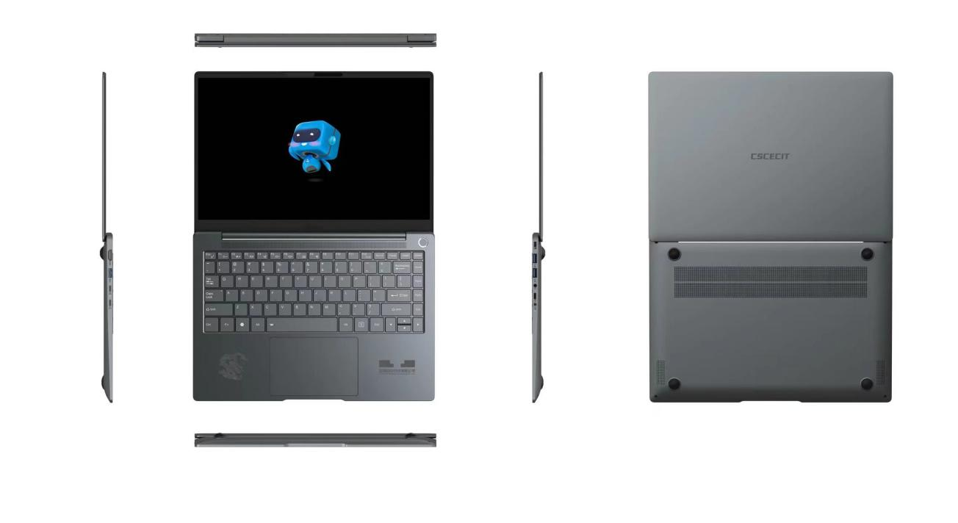
信创产品销售
自研产品销售——信创终端笔记本行业适配解决方案

Slide 11
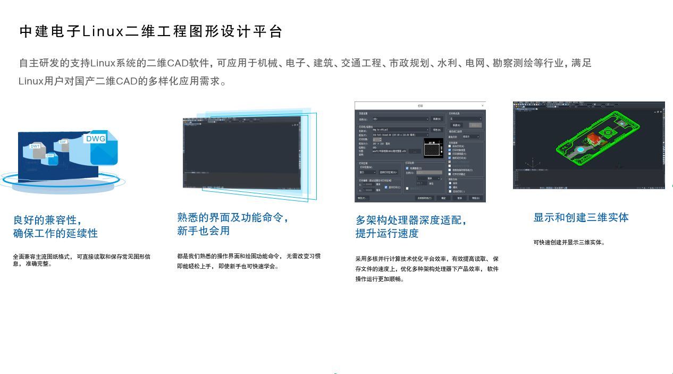
信创产品销售
自研产品销售——二维CAD软件

Slide 12
信创产品销售
自研产品销售——持续开发中
终端
一体机
云桌面
NAS存储
运维平台
行业应用软件

Slide 13


















































信创产品销售
代理产品销售——统信操作系统央企总代
支持99.9%常用办公应用软件
极致体验 安全易用
统信操作系统是基于Linux内核，同源异构支持四种CPU架构（AMD64、ARM64、MIPS64、SW64）和七大CPU平台（鲲鹏、龙芯、申威、海光、兆芯、飞腾、海思麒麟），提供高效简洁的人机交互、美观易用的桌面应用、安全稳定的系统服务，是真正可用和好用的自主操作系统。
统信桌面操作系统通过对硬件外设的适配支持，对应用软件的兼容和优化，以及对应用场景解决方案的构建，完全满足项目支撑、平台应用、应用开发和系统定制的需求，体现了当今Linux操作系统发展的最新水平。

Slide 14











信创产品销售
信创产品代理销售——持续增加
服务器、终端
数据库
中间件
办公软件

Slide 15
咨询规划服务
第一阶段
规划要求分析
第二阶段
规划蓝图设计
第三阶段
实施路径设计
提供专业全面的信创产业和技术咨询；
为企业量身打造信创工作规划。
1.1理解企业战略、核心业务和信息化规划
1.5信创产业发展趋势
2.1制定信创规划目标与原则
3.1确定信创项目重点任务
1.2梳理战略与业务对信创的要求
1.6信创最佳实践分析
3.2设计总体实施路线图
2.2设计信创总体架构
1.3评估信息化建设与应用现状
1.7确定信创规划方向
2.3设计信创技术架构
3.3匡算总体信创投资
1.4分析问题与要求
2.4设计信创支撑保障体系
3.4保障措施与风险分析

Slide 16
信创集成服务
中建电子：SM信息系统集成甲级资质，全方位承接信创、数字化建设集成项目
项目集成服务分3个阶段、12项主要工作，每项工作中又包含若干个活动，全面高质的完成项目建设目标和成果交付。

Slide 17
信创适配服务——技术服务支持
适配中心总体设计，主要分为两个层面，分别为基础支撑与技术攻关层、服务推广层。基础支撑与技术攻关层助力信创关键技术攻关。服务推广层基于适配中心管理平台最终用户提供服务。

Slide 18
信创运维服务
哈尔滨
服务标准
长春
乌鲁木齐
北京
沈阳
在全国省级地市级地区的服务覆盖率达到100%
2小时现场直达、24小时解决问题的现场服务
31个省市自治区，5个计划单列市，2个特别行政区
呼和浩特
天津
中建电子信息技术有限公司
西宁
银川
太原
石家庄
济南
兰州
西安
郑州
合肥
武汉
上海
拉萨
成都
重庆
宁波
杭州
贵阳
长沙
南昌
福州
昆明
广州
厦门
南宁
深圳
珠海
运维合作方/自建运维团队
海口
运维服务单位
软硬件厂商等

Slide 19
成功案例
根据国家相关政策要求，对中国建筑信息化现状进行调研评估，结合中建十四五规划及信息化发展方向，编制《中国建筑信创专项规划》，为中国建筑后续信创工作明确目标和任务，为2027年顺利完成信创建设要求提供指导。
第一阶段
第二阶段
第三阶段
2023年建设信创云资源池，进行综合办公系统信创替代试点。
2024年-2025年稳步推进综合办公系统、经营管理系统替代。
2026年-2027年综合办公系统“全面替代”，网信基础设施和经营管理系统“应替尽替”，生产运营系统“能替尽替” 。
夯实信创基础阶段
稳步推进信创替代阶段
全面开展信创替代阶段

Slide 20
成功案例
承建中建集团信创云建设项目，项目合同额约4000万。是2023年央企规模最大的信创云项目。全部采用信创基础软硬件搭建，一期工程涉及133台信创服务器，存储和数通产品，搭建信创云平台及云管系统。
信创云平台未来将作为全集团信创常态化基础设施底座，承载集团各类应用系统及技术平台，是中国建筑信创建设工作的首个项目，具有标杆示范作用。
存储服务
开发服务
分布式服务
服务治理
基础服务
PaaS
技术
平台
结构化存储
非结构化
存储
开发框架
消息队列
服务网关
……
缓存
文件存储
DevOps
……
服务发现
……
容器云
IaaS
信创云
计算资源池
存储资源池
网络资源池
安全资源池
信创CPU芯片+信创操作系统

Slide 21
成功案例
为中国储备粮管理集团有限公司信创采购项目提供基础软件供货，产品涉及操作系统、数据库、中间件等主要基础软件。
中储粮信创产品供货是中建体系外的首个项目，向信创业务“走出去”的战略设想迈出了坚实的一步，也为中建电子参与到全国信创大市场提供了宝贵的经验。
信创产品供货
服务器
操作系统
终端
操作系统
数据库
应用中间件
缓存中间件
负载均衡

Slide 22
诚信 /创新/超越/共赢
感 谢 聆 听

